Slide 1
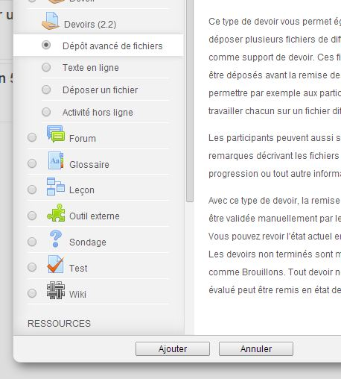
AJOUTER UN COURS
Cliquer ici pour ajouter un devoir en ligne puis dans le menu déroulant sur dépôt avancé de fichiers

Slide 2
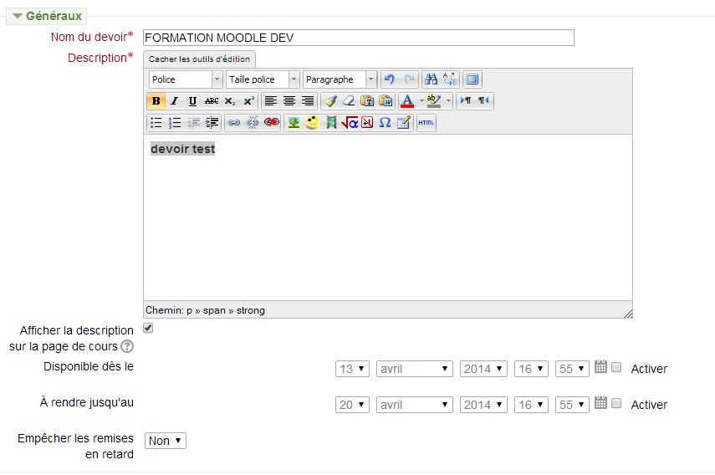
AJOUTER UN COURS
Rentrer les informations sur votre test : titre, informations complémentaires
Pour indiquer le délai et la date à rendre cliquer sur activer le calendrier pour choisir vos dates

Slide 3
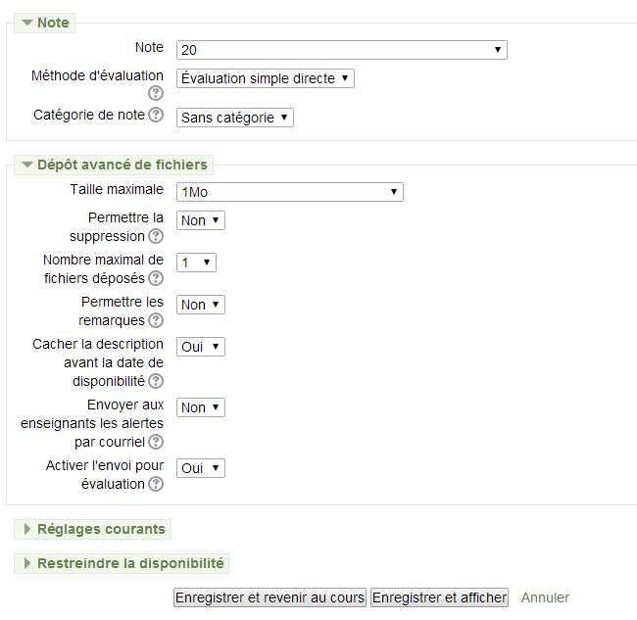
AJOUTER UN COURS
Rentrer juste la partie note et choisir votre notation pour le reste c’est vous qui voyez.
Par contre « activer l’envoi pour évaluation » doit être OUI

Slide 4
AJOUTER UN devoir en ligne
Sur votre cours de départ le devoir test apparaît, il faut maintenant ajouter le fichier du devoir (voir le PPT ajouter un fichier)

Slide 5
AJOUTER UN devoir en ligne
Vous pouvez déplacer votre ou vos fichiers en haut en bas comme bon vous semble en cliquant sur la petite croix fléchée

Slide 6
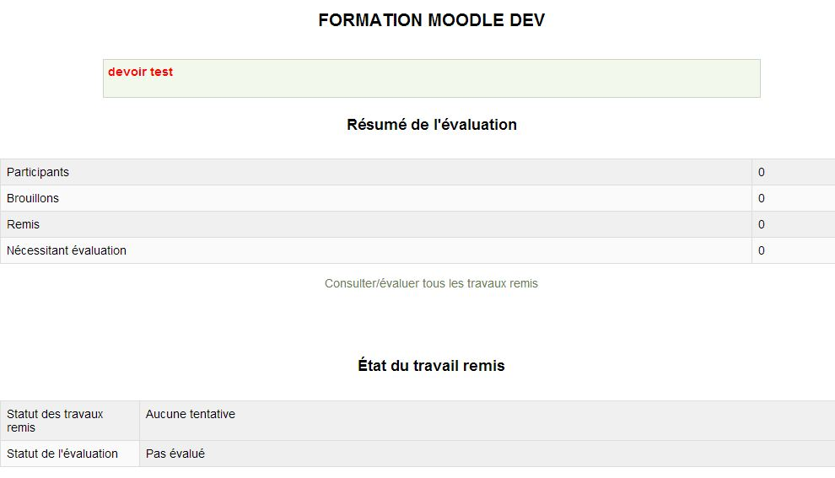
Lorsque vous cliquer sur votre devoir en ligne voilà ce que vous voyez si aucun devoir n’a encore été remis.
AJOUTER UN devoir en ligne

Slide 7
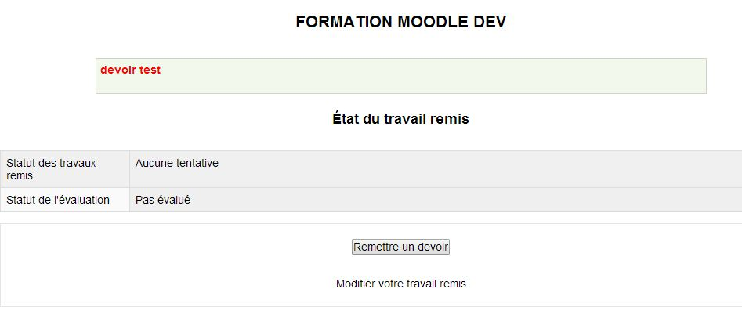
AJOUTER UN devoir en ligne (du côté élève)
L’élève récupère votre fichier devoir, il le fait de manière numérique (sur ordi), il l’enregistre dans un répertoire et il clique sur remettre un devoir

Slide 8
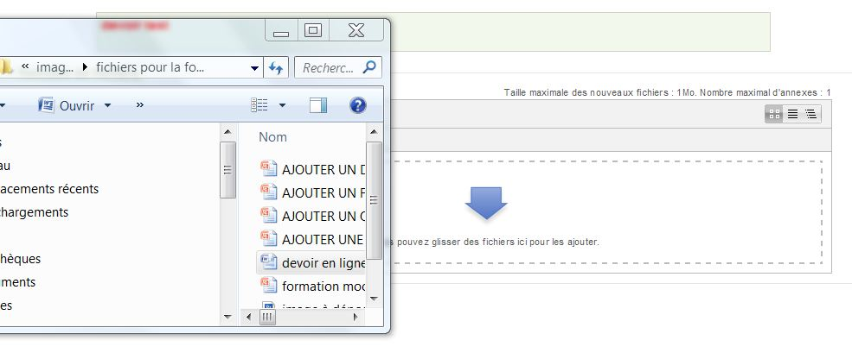
AJOUTER UN devoir en ligne (du côté élève)
Il dépose son fichier dans le cadre

Slide 9
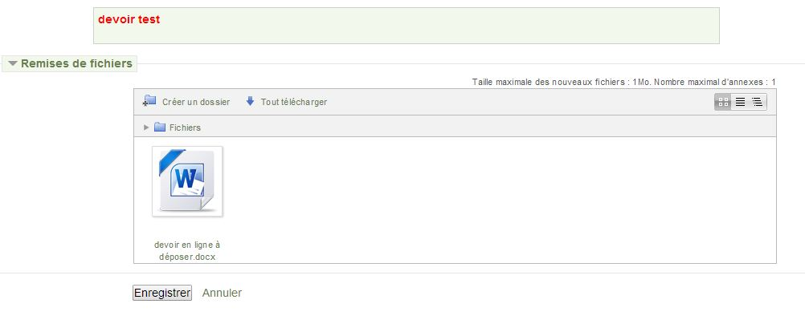
AJOUTER UN devoir en ligne (du côté élève)
Et il enregistre

Slide 10
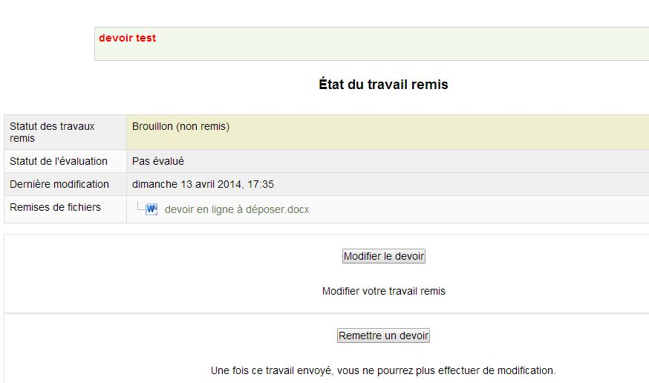
AJOUTER UN devoir en ligne (du côté élève)
Il finalise en cliquant sur remettre un devoir

Slide 11
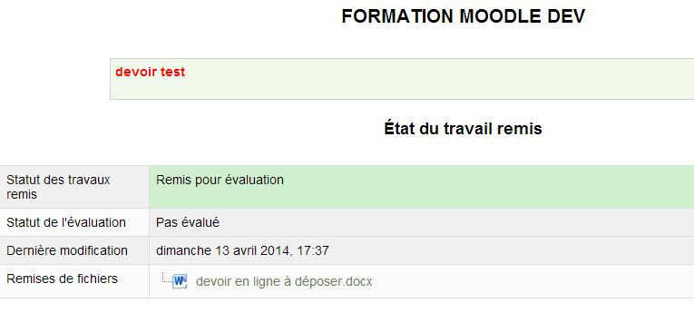
AJOUTER UN devoir en ligne (du côté élève)
Pour l’élève c’est fini par contre le prof va recevoir une notification dans le bloc activité à gauche de son cours lui avertissant qu’un devoir à été remis.

Slide 12
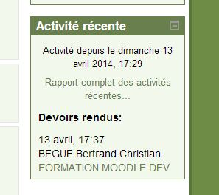
AJOUTER UN devoir en ligne (du côté prof)
NOTIFICATION dans le bloc activité à gauche de votre cours vous avertissant qu’un devoir à été remis.
COMMENT L’EVALUER ????

Slide 13
AJOUTER UN devoir en ligne (du côté prof)
Cliquer sur votre devoir en ligne l’écran qui apparaît n’est plus tout à fait le même. Il y a des indications sur le nombre de devoirs nécessitant une évaluation. Juste en dessous vous cliquez sur « consulter/évaluer tous les travaux remis

Slide 14
AJOUTER UN devoir en ligne (du côté prof)
Cet écran apparaît :
Vous téléchargez le devoir de l’élève
Vous le corrigez de manière numérique, vous l’enregistrez dans un répertoire.
- Puis vous cliquez dans la case note

Slide 15
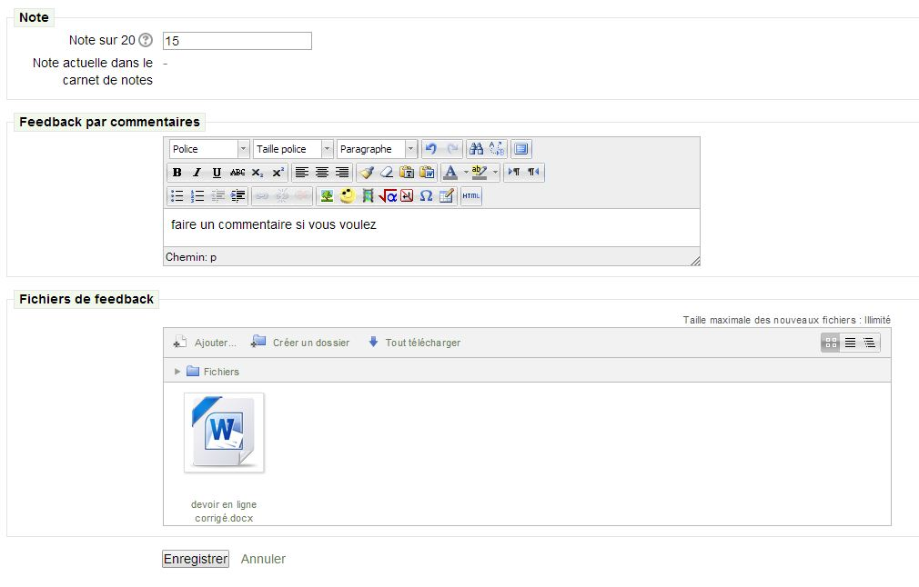
AJOUTER UN devoir en ligne (du côté prof)
Vous rentrez la note de l’élève, vous faites un commentaire si vous voulez et enfin vous redéposez son fichier corrigé dans la partie « fichiers de feedback »

Slide 16
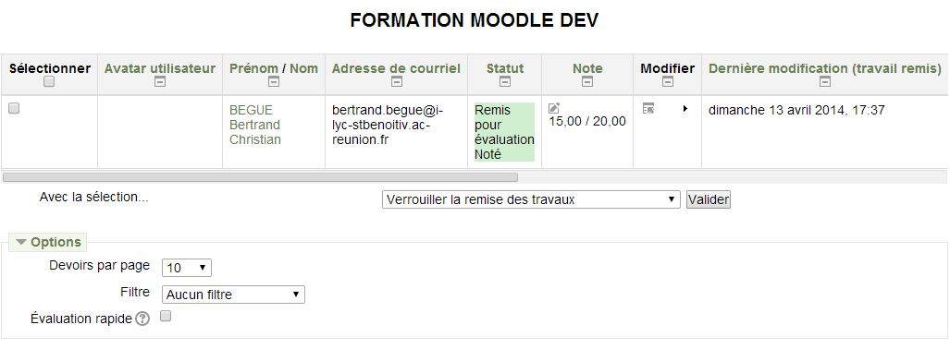
AJOUTER UN devoir en ligne (du côté prof)
Voilà le devoir a été noté cliquer sur valider
Pour finaliser cliquer sur continuer

